Slide 1
日本医科大学千葉北総病院 肺癌地域連携学術講演会 ～第3回肺癌の地域連携を考える会～
謹啓
時下、先生方におかれましては益々ご清祥のこととお慶び申し上げます。
平素は格別のご高配を賜り、深く感謝申し上げます。 さて、この度下記要領にて学術講演会を
開催する運びとなりました。ご多忙の折とは存じますが、何卒ご出席賜りますようご案内申し上げます。 謹白
日時：2017年12月7日（木）19:00～
場所：ヒルトン成田 クラウンルーム
【開会のご挨拶】
日本医科大学千葉北総病院 院長
清野 精彦 先生
【当院における肺癌診療の現況報告】
日本医科大学千葉北総病院 副院長 呼吸器内科 教授
日野 光紀 先生
【特別講演】
『緩和ケアの い・ろ・は －肺がん編－（仮）』
座長 日本医科大学千葉北総病院 呼吸器外科 部長
平井 恭二 先生
演者 千葉大学医学部附属病院 緩和ケアセンター長
田口 奈津子 先生
会終了後、情報交換会の場をご用意しております
共催：公益社団法人 印旛市郡医師会/日本ベーリンガーインゲルハイム株式会社
出席申込書
FAX送信先：0476-99-0608
ご施設名：
ご 芳 名：
ご出席頂ける先生は11月30日（木）までにFAXにてご連絡をお願い致します。
事務局：日本医科大学千葉北総病院 がん相談支援センター（0476-99-2057）

Slide 2
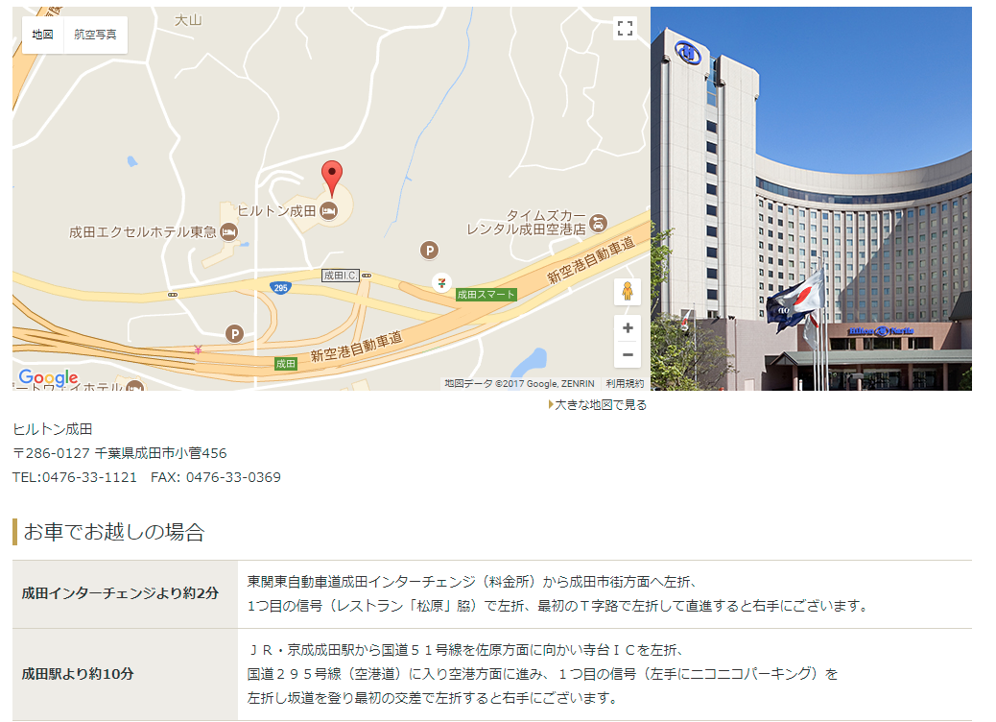
ヒルトン成田 クラウンルーム

